Slide 1
ВОСПИТАТЕЛЬНАЯ ПРОГРАММА КЛАССА В ВОСПИТАТЕЛЬНОЙ ПРОГРАММЕ ШКОЛЫ
.

Slide 2
.
Сплошные преграды на этом пути.
Оглянуться не поздно, а часто и надо.
Нет ни сил, ни стремлений, но надо идти
Выше, дальше, на свет.
Через тернии к звёздам.

Slide 3
Цель воспитательной системы класса:
«Формирование гармоничной, разносторонне развитой личности».

Slide 4
Для достижения поставленной цели определены следующие задачи:
Создать необходимые условия для проявления творческой индивидуальности каждого ученика;
Способствовать формированию основ культуры общения и построения межличностных отношений;
Развивать познавательную активность учащихся;
Содействовать формированию нравственной позиции школьников.

Slide 5
Направление деятельности
Гражданско-патриотическое воспитание.

Slide 6
Цель
Формирование чувства любви и уважения к своей стране, народу;
формирование понятия «гражданин», «гражданский долг».
Выработка активной жизненной позиции.

Slide 7
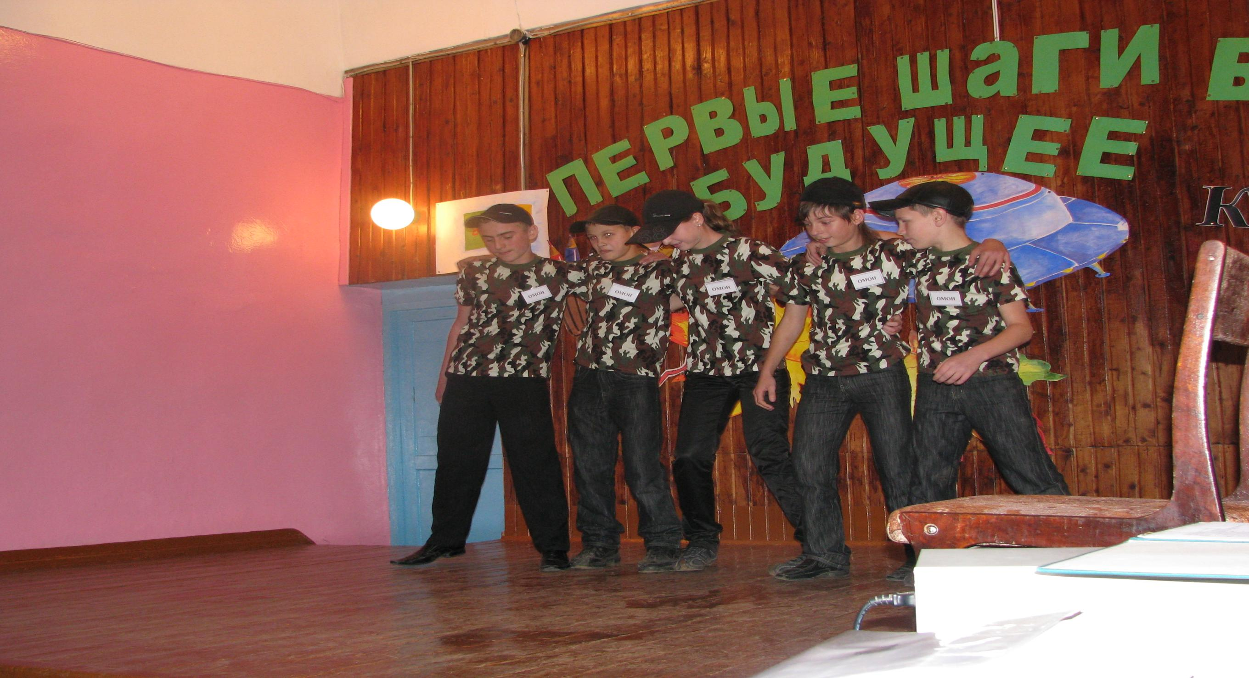

Slide 8
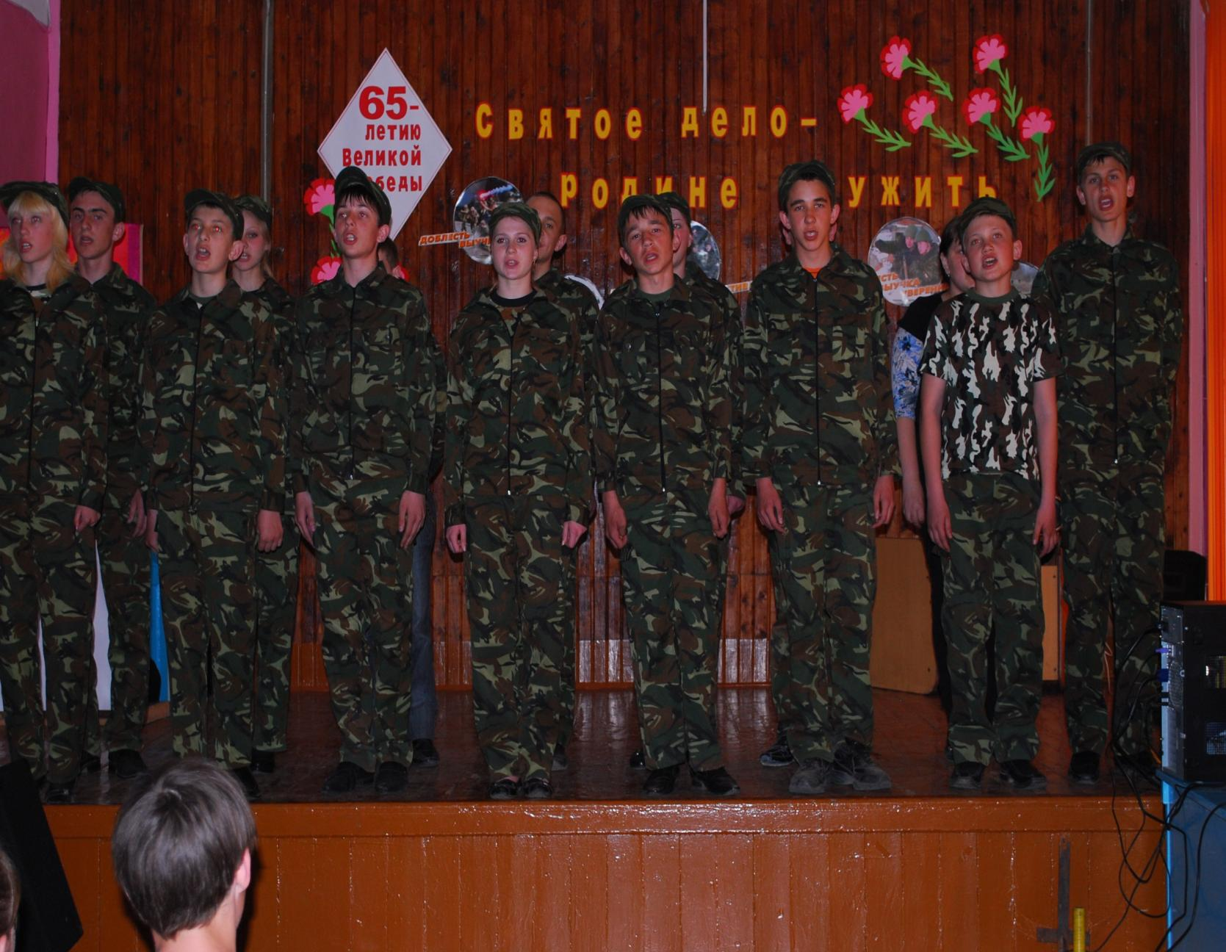

Slide 9
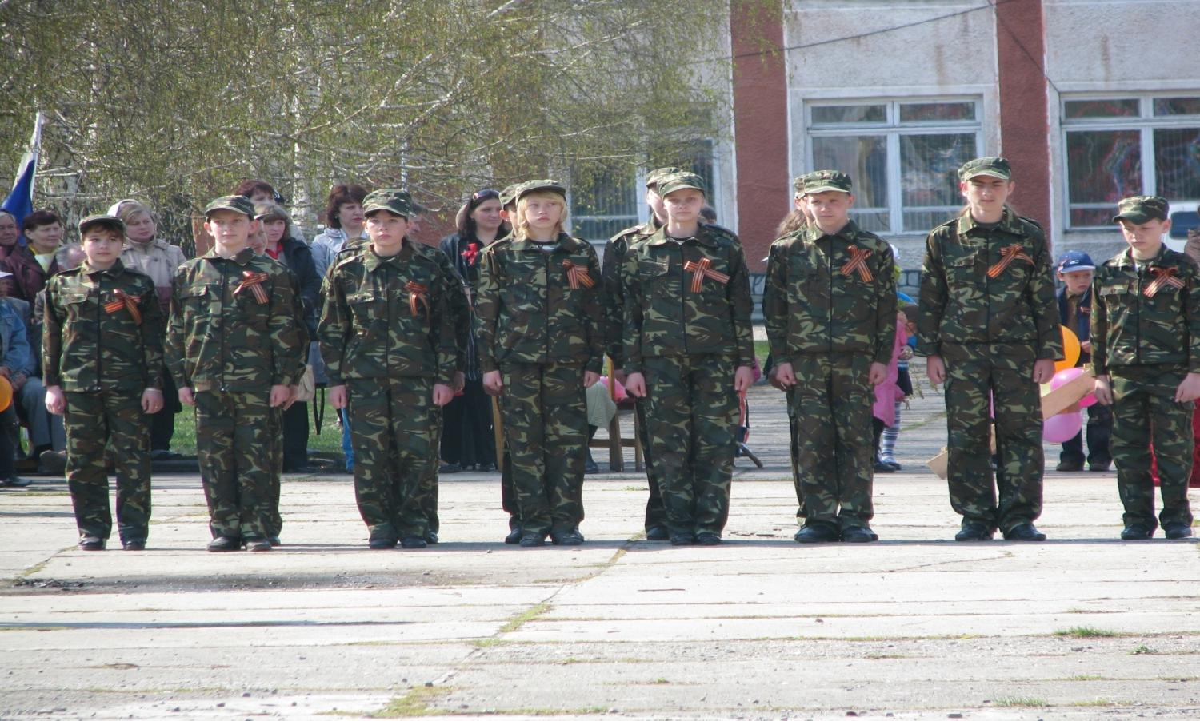
Минута молчания

Slide 10
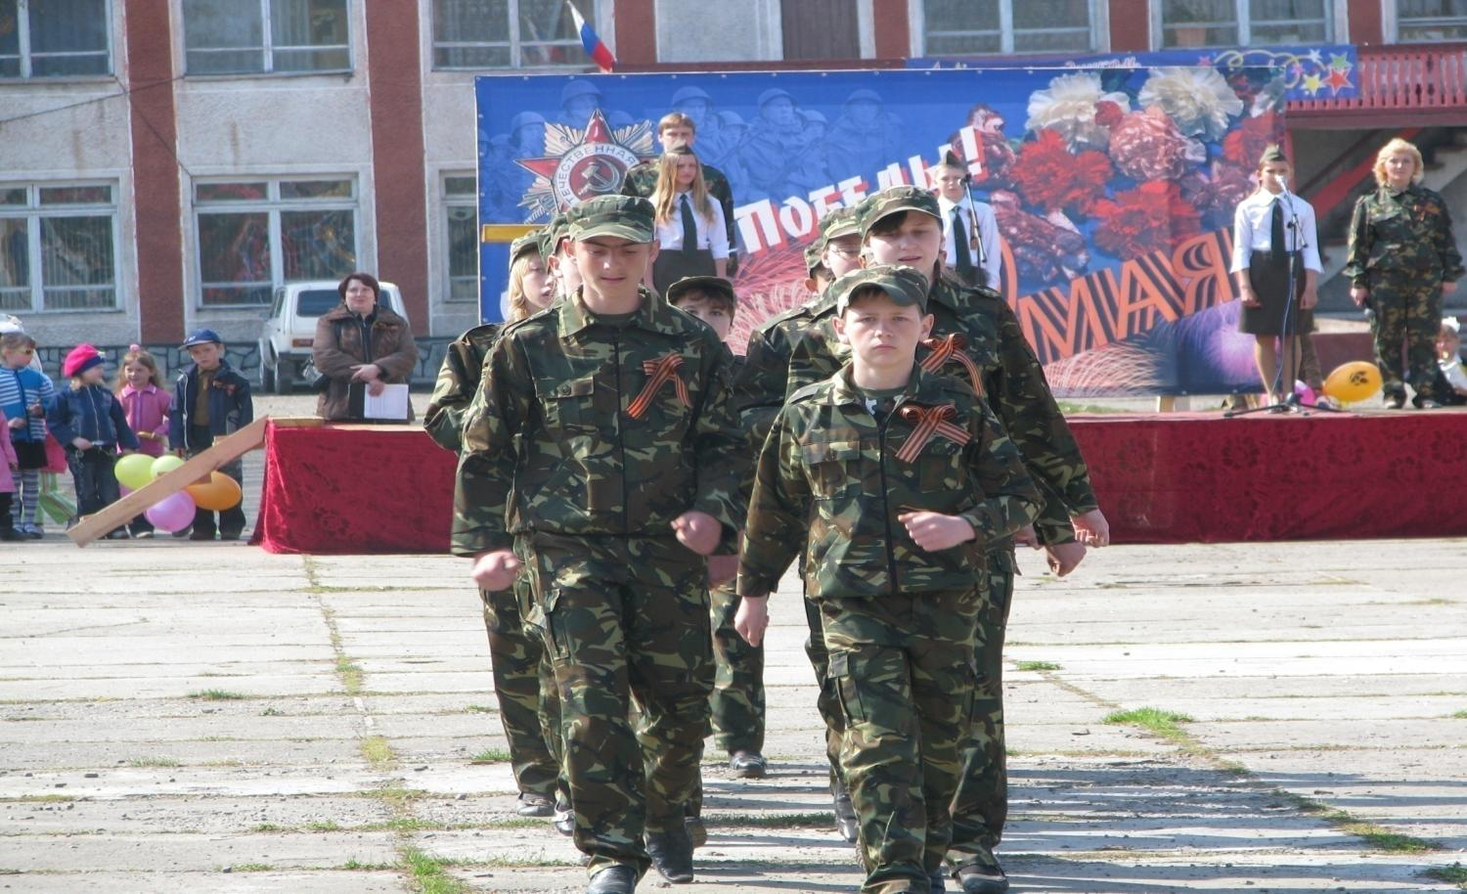
Митинг к Дню Победы

Slide 11
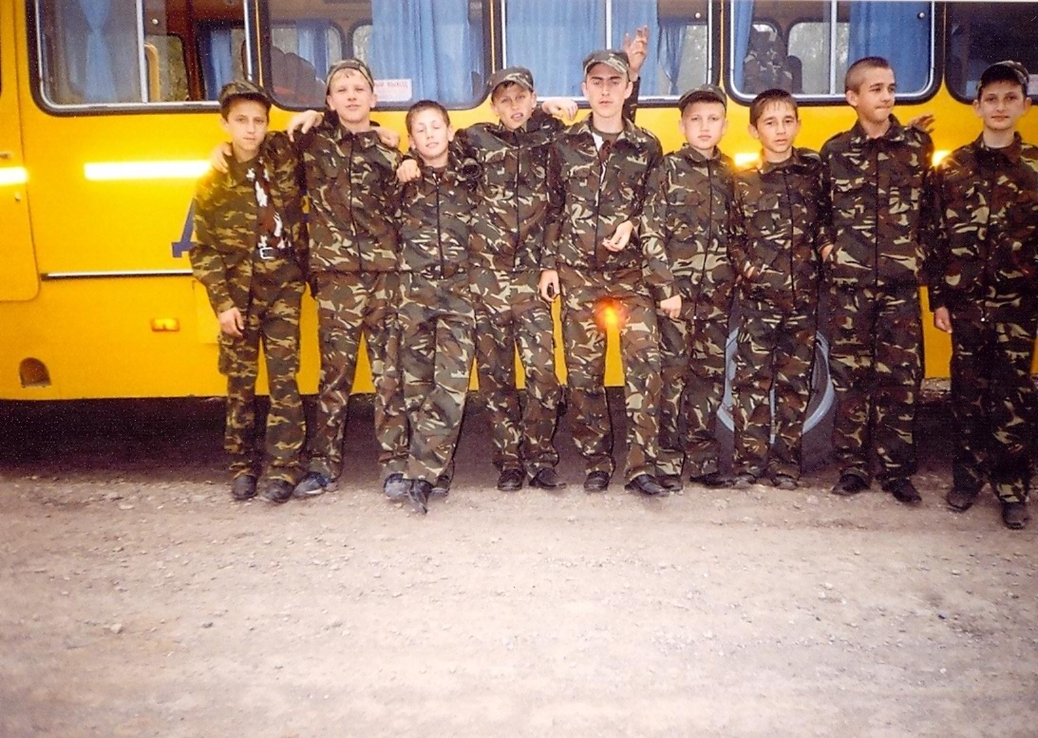
Поездка с концертом в Топольное

Slide 12
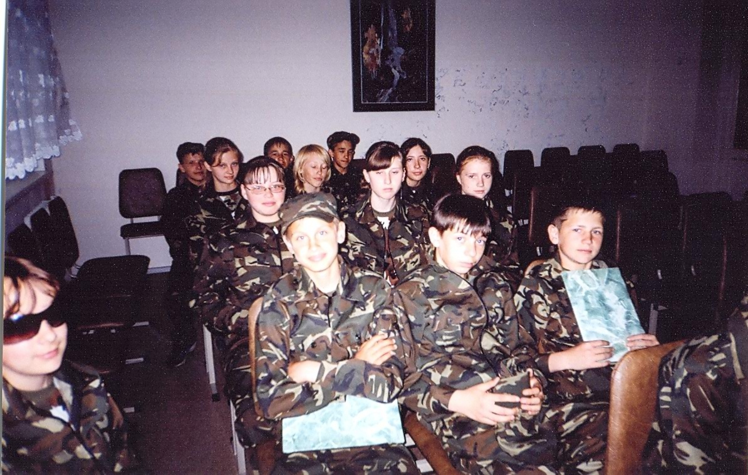
Выступление в Туманово

Slide 13
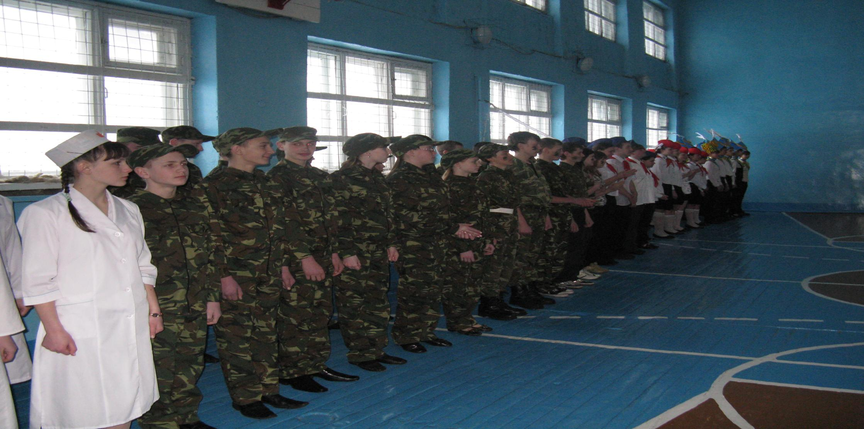
Смотр песни и строя

Slide 14
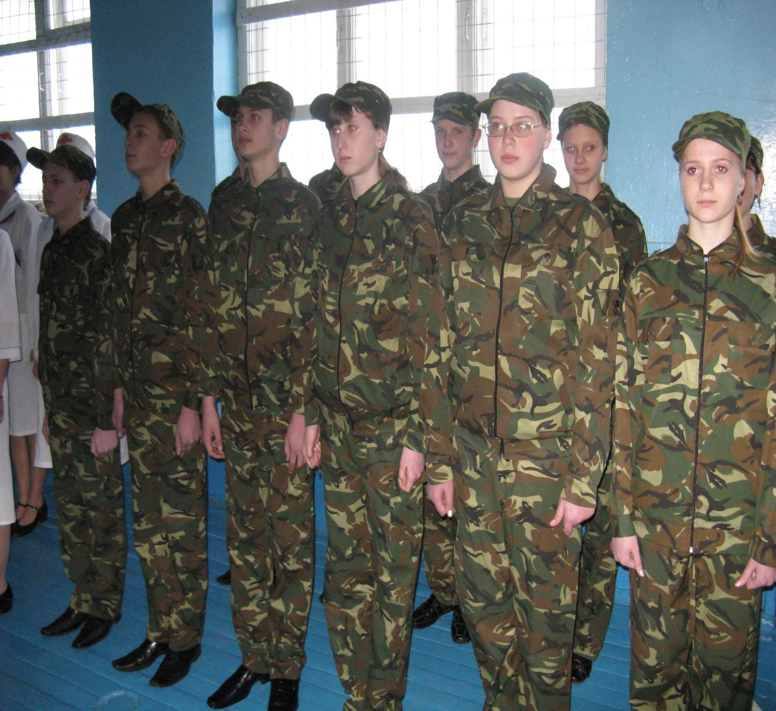
Награждение победителей

